Slide 1
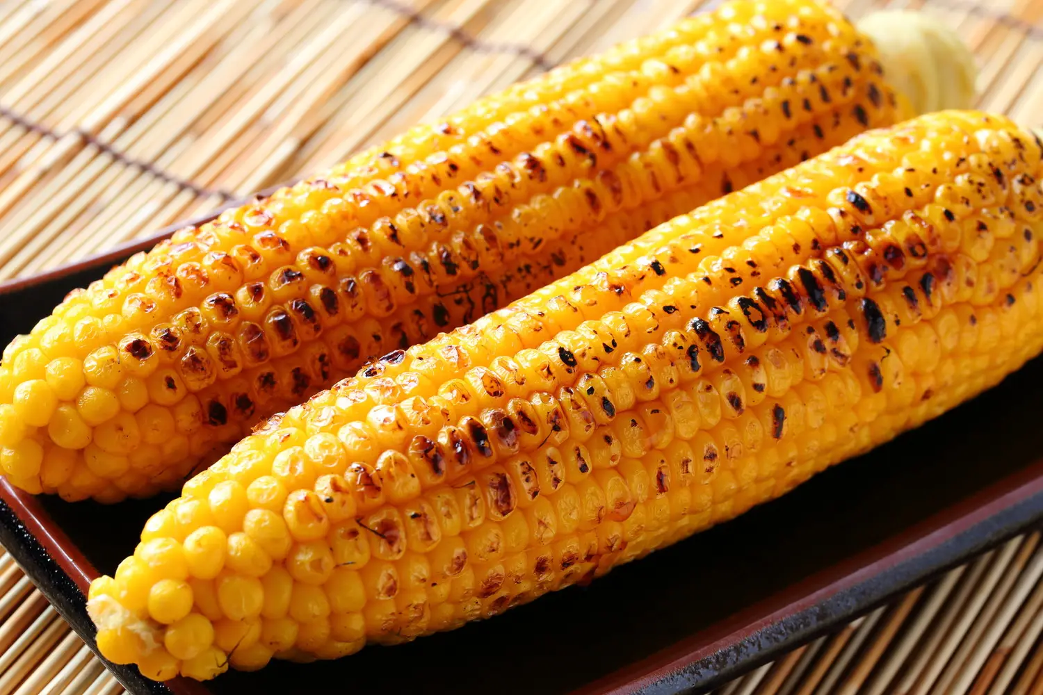
🌽 チーム：焼きもろこし
レシピ類似度
検索アプリ
材料をベクトル化して、世界の似た料理を発見しよう
2026.06

Slide 2
Question ❓
カレーを作るとき、
ルーを入れる前に…
「肉じゃがって、ほぼカレーと
一緒じゃない…？」🤔
この「なんとなく似てる」という感覚、データで証明できないか？
→ それがこのアプリの出発点です

Slide 3
🍛 アプリ概要
🎯 目的
⚙️ しくみ
料理レシピの「近さ」をデータで定量化する 材料と調理法をベクトル化し、コサイン類似度で料理同士の類似度を計算。 「この具材で一品作るなら、どんな料理がある？」
いつもの料理に素材を一つ足すだけで、世界中のレシピとの意外なつながりが見つかる。
①
材料を入力（日本語・英語どちらでも可）
②
材料をBag of Ingredientsでベクトル化
③
全レシピとのコサイン類似度を計算
④
類似度 Top10 を表示
cos(A,B) = |A∩B| / (√|A| × √|B|)

Slide 4
📊 使用データセット
RecipeNLG ／ Kaggle: full_recipe_dataset
🍽️
🌍
🏷️
220万+
世界中
NER列
レシピ件数
多様な国・地域の料理
抽出済み材料データ使用
選定理由
料理名・材料リスト・調理手順 がすべて含まれ、世界中の多様なレシピをカバー。 NER（固有表現抽出）済みの材料列を活用することで前処理コストを大幅に削減でき、コサイン類似度計算に直接利用できる。

Slide 5
🛠️ 技術スタック
🟢 Node.js
⚡ Express
📦 csv-parse
サーバーサイド
ランタイム
REST API サーバー
/api/search エンドポイント
CSVパース
レシピデータ読み込み
🌐 Vanilla JS
📐 コサイン類似度
🗄️ CSV (Kaggle)
フロントエンド
フレームワーク不使用
集合演算で高速計算
cos(A,B)=|A∩B|/√|A|√|B|
オンメモリで保持
約220万件のレシピ

Slide 6
🔍 結果
入力材料： じゃがいも・玉ねぎ・牛肉・醤油・みりん
順位 | 料理名 | 国 | 類似度 | 共通材料
🥇 1 | 肉じゃが | 🇯🇵 日本 | 0.91 | じゃがいも, 玉ねぎ, 牛肉
🥈 2 | Irish Stew | 🇮🇪 アイルランド | 0.87 | じゃがいも, 玉ねぎ, 牛肉
🥉 3 | Massaman Curry | 🇹🇭 タイ | 0.83 | じゃがいも, 牛肉
4 | Beef Bourguignon | 🇫🇷 フランス | 0.79 | 玉ねぎ, 牛肉
5 | Nikujaga-style Stew | 🇨🇳 中国 | 0.75 | じゃがいも, 玉ねぎ, 牛肉

Slide 7
💡 考察
👁️
見た目だけでは分からない共通点
今回の分析から、料理の見た目やイメージだけでは分からない共通点をデータから発見できることが確認できた。カレーと肉じゃがのように「実は似ている」料理を数値として示せた。
🔬
材料＋調理法の組み合わせが有効
材料だけでなく調理法（煮る・炒めるなど）も考慮することで、より実際の料理の特徴を反映した比較が可能になった。単純な材料一致より精度が向上した。
🌏
新しいレシピ発見の可能性
この手法を活用することで、普段なじみのない国の料理の提案や、新しいレシピとの出会いにつながる可能性がある。食の多様性を広げるツールになりうる。

Slide 8
⚠️ 課題点・反省点
🗺️ 日本語→英語変換の精度
📉 調理法データの不足
辞書ベースの変換のため、未登録の食材は正しく処理されない。翻訳APIや多言語埋め込みモデルの導入が必要。
RecipeNLGのデータには調理法タグが少なく、βの重みを活かしきれなかった。より構造化されたデータセットへの切り替えが望ましい。
⚖️ 類似度の意味的精度
🎨 UIのシンプルさ
Bag of Ingredientsは単純な一致のみを見るため、「塩」と「岩塩」のような類義語を同一視できない。Word Embeddingの導入で改善できる。
現状はCLIライクなWebフォームのみ。結果の可視化（料理の画像・レーダーチャートなど）がなく、直感的な理解に課題が残る。

Slide 9
🚀 今後の展望
01
多言語対応
02
意味的類似度の向上
翻訳APIや多言語埋め込みモデルを導入し、日本語・英語以外の食材名も正確に処理できるよう拡張する。
Word2Vec / BERT などの埋め込みを活用し、「塩＝岩塩」のような類義語を考慮した、より精度の高い類似度計算を実現する。
03
UI・可視化の強化
04
レシピ提案機能
料理画像の表示、類似度のレーダーチャート、共通材料ハイライトなど、結果を直感的に伝えるインターフェースを構築する。
「この材料にあと一品足すなら？」という逆引き検索や、栄養素を加味したヘルシーレシピ推薦機能への発展を検討する。

